Slide 1
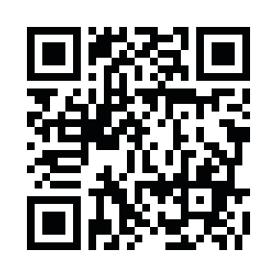
Preview
本授業のサポートページ
QRコードのリンク先からご覧いただけます
もしかしたらこのページに授業スライドを置いているかもしれません

Slide 2
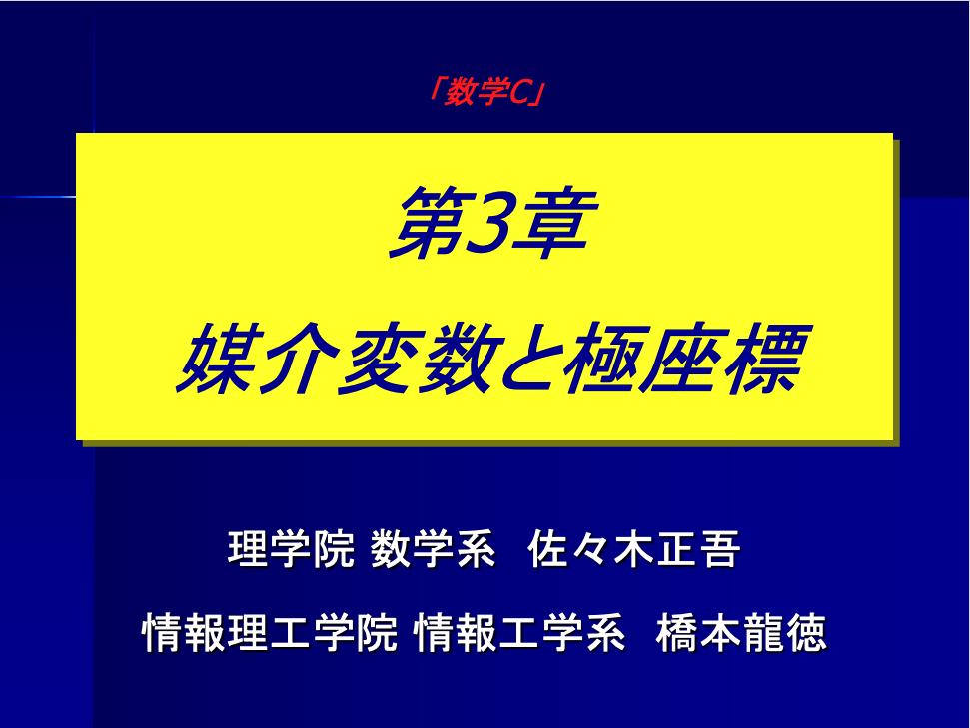

Slide 3
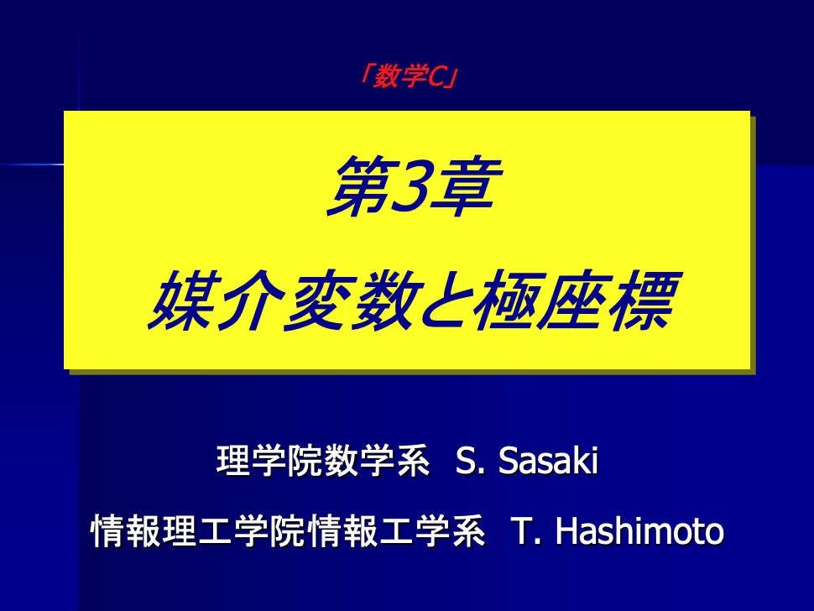

Slide 4
媒介変数表示と極座標
第3章 「式と曲線」
数学系 佐々木正吾
情報工学系 橋本龍徳

Slide 5
目次
本時の目標
復習１／媒介変数表示
復習2／極形式
極座標と直交座標
極方程式とそれによって表される図形
まとめ

Slide 6

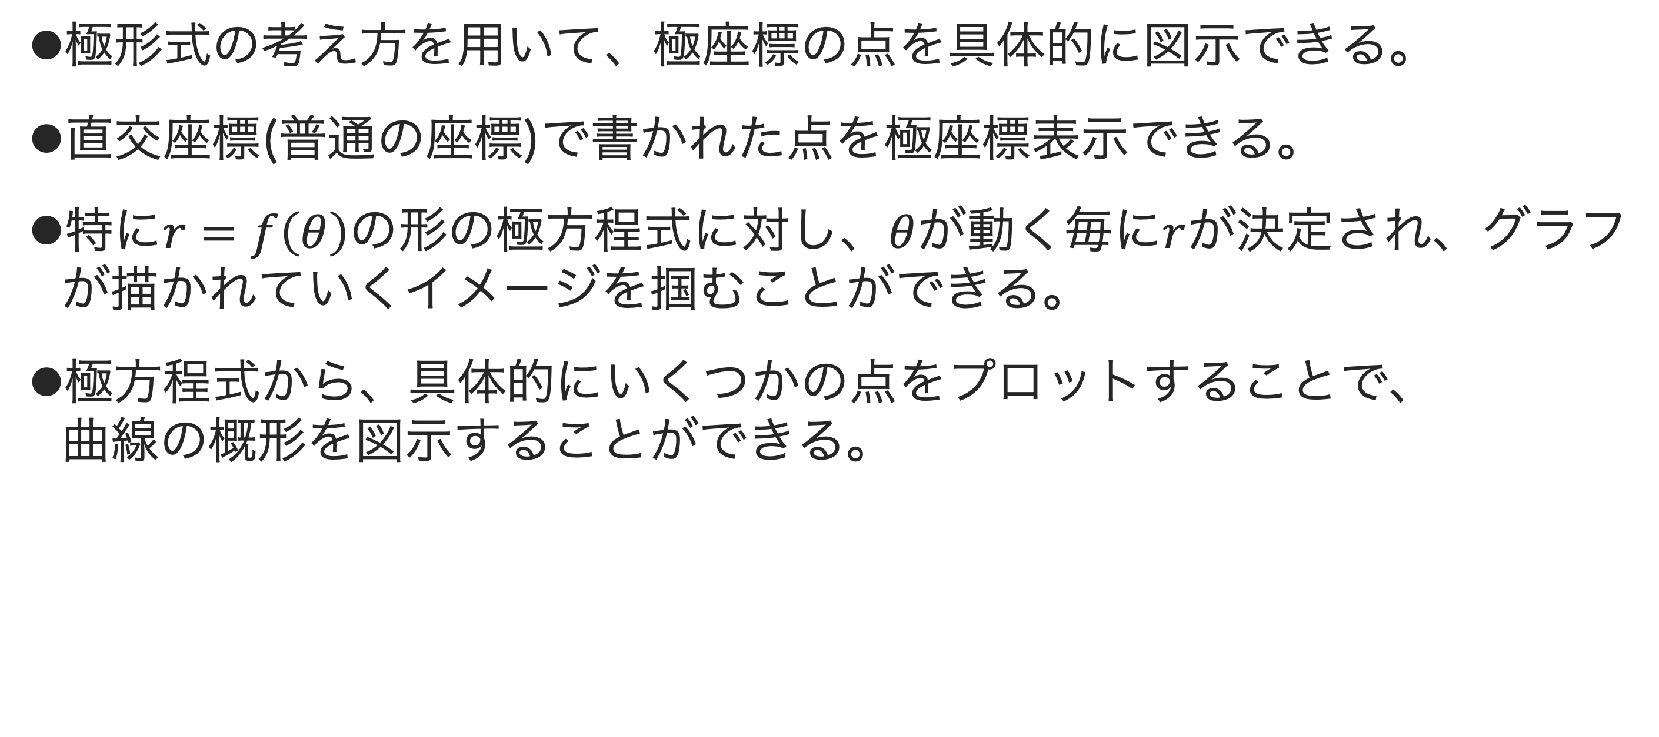
授業の目標
極形式の考え方を用いて、極座標の点を具体的に図示できる。
直交座標(普通の座標)で書かれた点を極座標表示できる。
特に$r=f\left(θ\right)$の形の極方程式に対し、$θ$が動く毎に$r$が決定され、グラフが描かれていくイメージを掴むことができる。
極方程式から、具体的にいくつかの点をプロットすることで、 曲線の概形を図示することができる。

Slide 7
復習

Slide 8
復習 媒介変数表示
点P を考える
この点Pが関数 を用いて
と表され が変化すると、この動点Pの軌跡は曲線を表すと考えられる。
このように曲線を表現することを媒介変数表示と言った。
を媒介変数またはパラメータと言った。

Slide 9
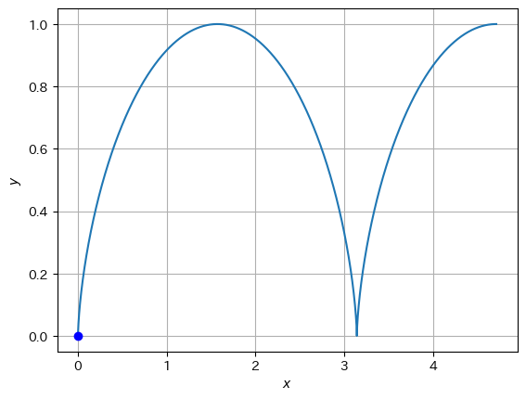
媒介変数表示の例
サイクロイド
概形はサポートページを参照すること

Slide 10
復習 極形式
本時に扱う極座標は本質的に極形式と同じ
複素数 を考える
に対応する複素数平面上の点をP
実軸の正の方向とのなす角を
点Pは次のように書ける。
これを極形式と言った。

Slide 11

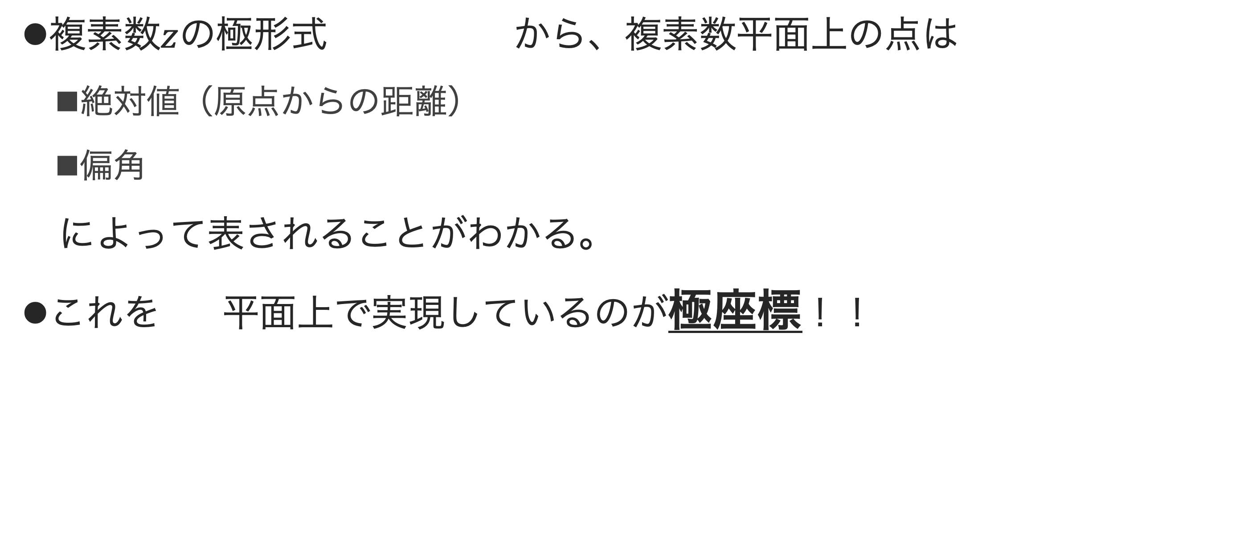
極形式と極座標
複素数$z$の極形式 から、複素数平面上の点は
絶対値（原点からの距離）
偏角
によって表されることがわかる。
これを 平面上で実現しているのが極座標！！

Slide 12
極座標と直交座標

Slide 13
定義 極座標
平面上に点Oと半直線OXを入れる
この点OとPに対して次のように定める。
OXからOPへ測った角を
すると、点Pの位置は によって定まる。
よって、点Pの位置を と表したものを 極座標という。
点Oを極、OPを動径、 半直線OXを始線、 を偏角という。

Slide 14
問題1 極座標の図示
極座標が
である点を図示しよう。
解答用の図

Slide 15
問題1 解答1

Slide 16
問題1 解答2

Slide 17
問題1 解答3

Slide 18
極座標と直交座標の関係
極座標と直交座標を重ね合わせると図のようになる
図から、極座標 と直交座標 の間には次のような関係がある

Slide 19
極座標と直交座標の関係
極座標と直交座標を重ね合わせると図のようになる
図から、極座標 と直交座標 の間には次のような関係がある

Slide 20
極方程式

Slide 21

極方程式へのモチベーション
平面上の点が極座標で表せた
平面上の曲線の方程式も、極座標に書き換えられる！
直交座標の点が極座標でかけたなら、 平面上の方程式も極座標の形でかけるんじゃね？
普通にできるで

Slide 22

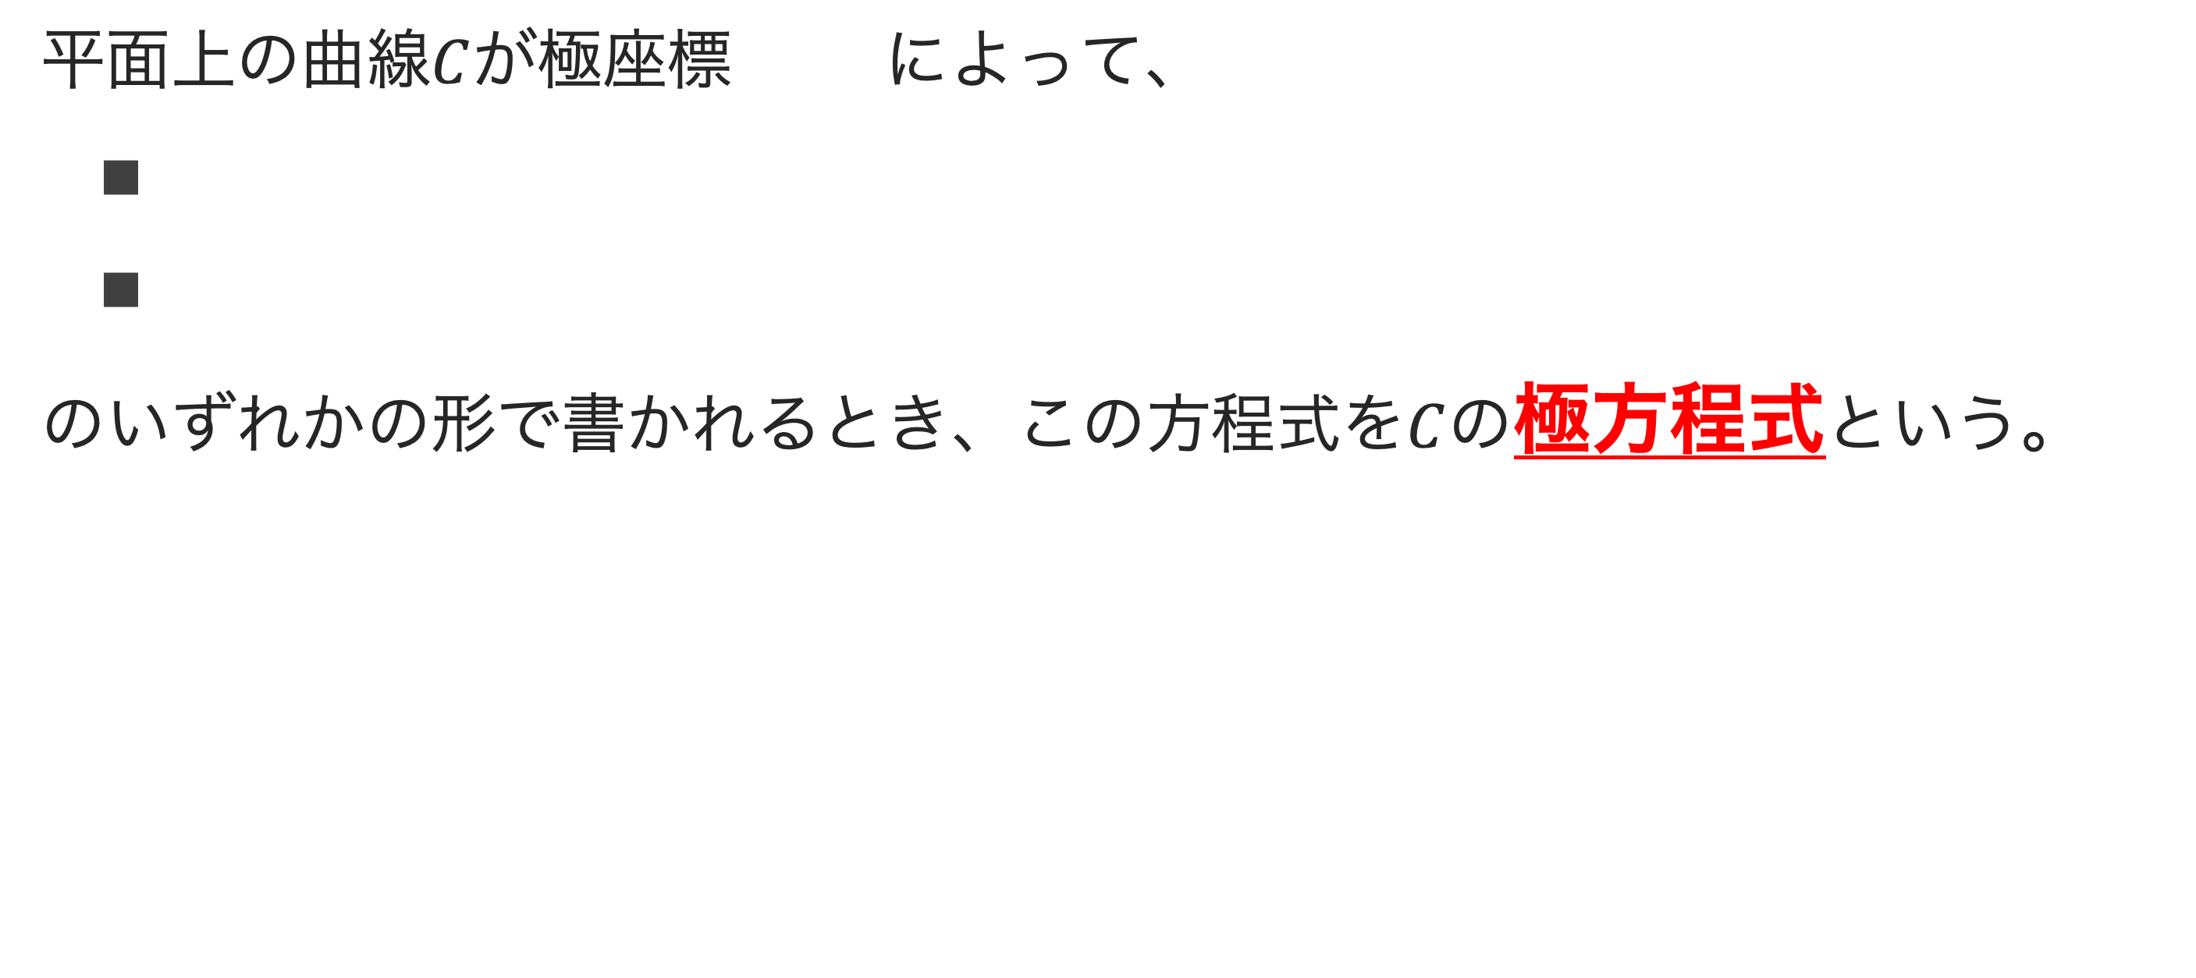
定義 極方程式
平面上の曲線$C$が極座標 によって、
のいずれかの形で書かれるとき、この方程式を$C$の極方程式という。

Slide 23
極方程式の例
極方程式 は極を中心とする半径1の円を表す
極方程式 は極を通る直線を表す
極方程式 は双曲線 を表す
( i )
( ii )
( iii )

Slide 24
極方程式が表す様々な曲線の例
本授業のサポートページを用いて、極方程式とそれが表す図形を 視覚的に理解しよう。
極方程式の と がグラフ上ではどのような関係を持って変化するか、実際にアニメーションを動かしながら理解しよう。
各図形についての説明はサポートページを参照のこと。

Slide 25
問題2 極方程式への変換
直交座標での表示が
の放物線を極方程式で表そう。

Slide 26
問題2 極方程式への変換
直交座標での表示が
の放物線を極方程式で表そう。
ヒント. をそれぞれ極座標で表すと
だった！

Slide 27

問題2 解答
に極座標表示
を代入すると、
となる。ここで は恒等的に0ではないので、
を得る。(尚、 の点もこの式に含まれる)

Slide 28
極方程式の描画
コンピュータを使わずに極方程式が表す曲線を図示することは難しい。
でも、問題を解く場面では曲線の概形が描ければ十分！！
そのためには、具体的にいくつかの点をプロットして概形を 予想できればOK！！

Slide 29
問題3 極方程式の概形予想1
極方程式
が表す曲線の概形を、具体的に複数の点の座標を計算してプロットすることによって描こう。

Slide 30
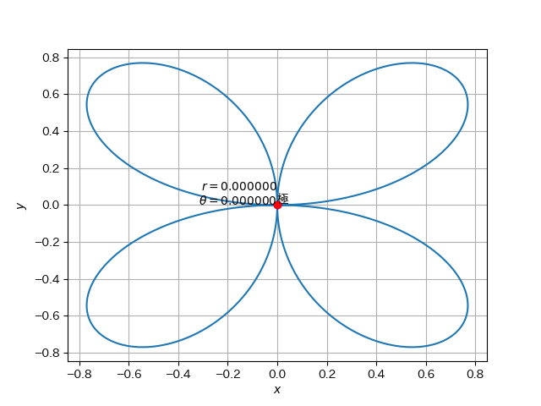
問題3 解答

Slide 31
問題4 極方程式の概形予想2
極方程式
が表す曲線の概形を図示してみよう。
ヒント. と はそれぞれ何を表すかを考えると、概形が予想できる。 分かり辛いと感じる時は、サポートページの他の図形のアニメーション を眺めると良い。

Slide 32
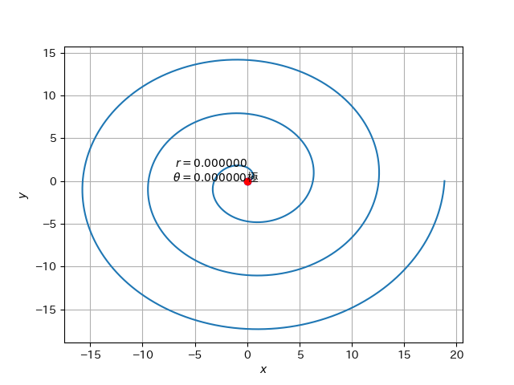
問題4 解答

Slide 33
まとめ

Slide 34

まとめ
点の位置を極からの距離 と偏角 で表したものを極座標という
極座標と極形式は本質的には同じ
極座標と直交座標は一対一に対応し、以下の関係がある
平面上の曲線を極座標の形で表現したものを極方程式という
極方程式で表された曲線を描くには
コンピュータを使う
複数の点をプロットして、概形を予想する
方法がある

Slide 35
お疲れ様でした！
(プリントを必ず提出してください)

